Slide 1
디자인 구성요소 설계
2024-01-24
김성우

Slide 2

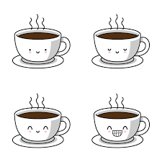
정보구조도
카페
커피
음료
디저트
지역
게시판
아메리카노
레몬에이드
마카롱
인천
자유게시판
에스프레소
망고쥬스
소금빵
서울
Q&A
카푸치노
딸기 스무디
케이크
김포
리뷰 게시판
라떼
버블티
토스트
일산

Slide 3
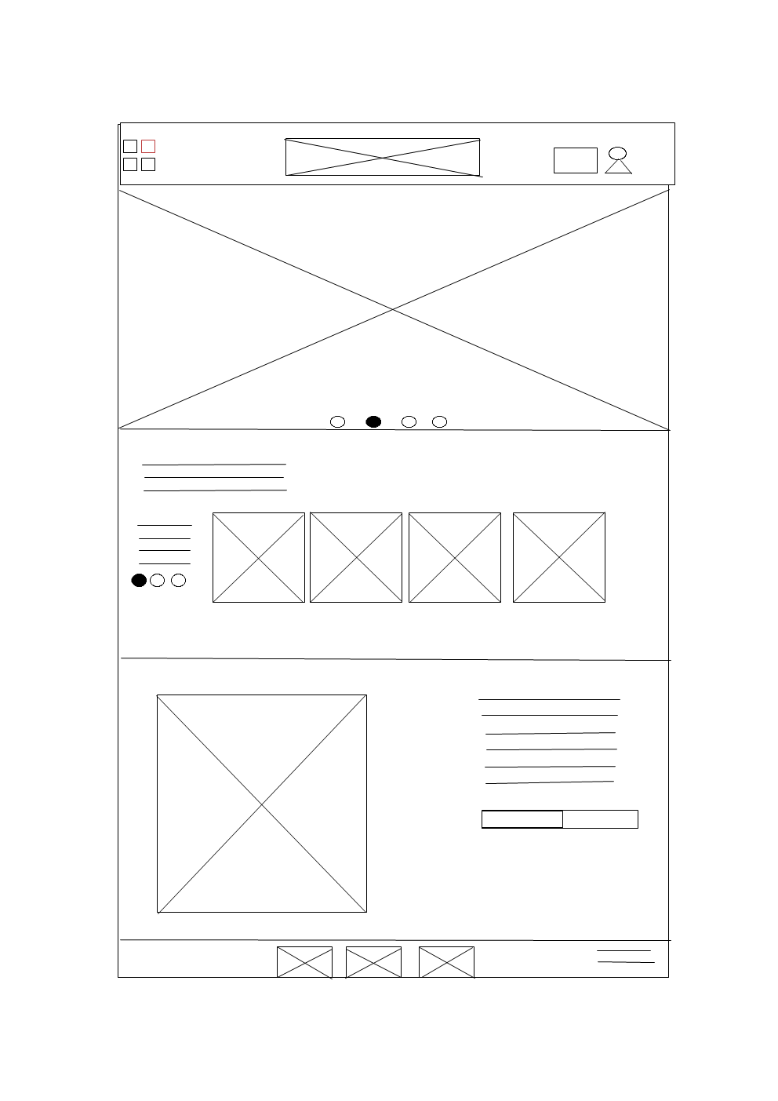
1.메뉴판이며 메뉴판을 누르면 정보구조도 작성에 있는 커피,음료,디저트,지역,게시판 등 나오며 예를 들어 커피를 누르면 각종 커피 종류들이 나온다.
2.카페의 로고 사진이며 로고 사진을 클릭하면 처음 홈 화면으로 돌아온다.
3.장바구니 와 내 정보 이다. 장바구니 를 클릭하면 찜 또는 장바구니 에 담아놨던 상품을 볼수 있으며 구매하기 를 누르면 구매처로 넘어간다.
내 정보 를 클릭하면 로그인 또는 회원가입 이 있으며 로그인을 하고 다시 내 정보를 누르면 이용내역,사용내역,쿠폰함,로그아웃 네가지 가 생긴다.
4.이벤트 행사 광고인 배너 이다.
5.각 원을 선택하면 검은색으로 변하며 4번의 이미지 가 다음 이미지로 변경된다.
2
3
1
4
5
6.각 나이대 가 가장 선호하고 인기 많은 제품을 소개하며
원을 선택하면 검은색으로 변하며 첫번째 원은 20~30대
두번째 원은 40~50 , 세번째 원은 60~ 등 으로 바뀐다.
7.6번 설명과 같이 원을 선택하면 이미지가 바뀐다.
6
7
8.신제품 이미지를 넣는다.
9.신제품의 맛 과 재료 설명을 하며 신제품 이벤트 설명도 포함되어있다.
10.관심등록,구매하기 버튼 두개이다.
11.인스타,페이스북,네이버 블로그 이미지가 있으며 각 이미지를 선택하면 카페의 공식 인스타,페이스북,네이버 블로그 로 접속된다.
12번은 고객센터 전화번호가 적혀있다.
8
9
10
11
12

